Slide 3
ج1:

Slide 4
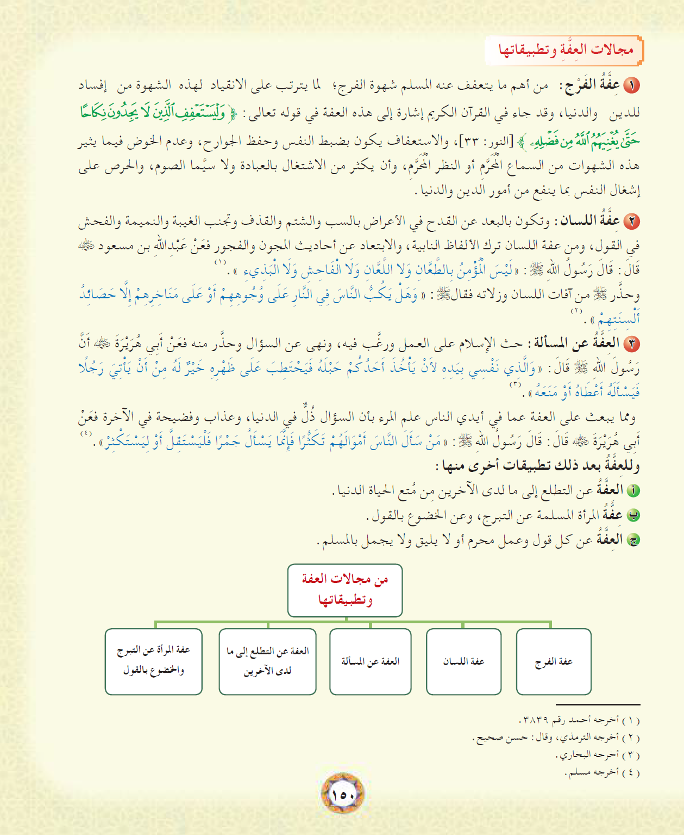
ج2:
س: عدد مجالات العفة ؟

Slide 5
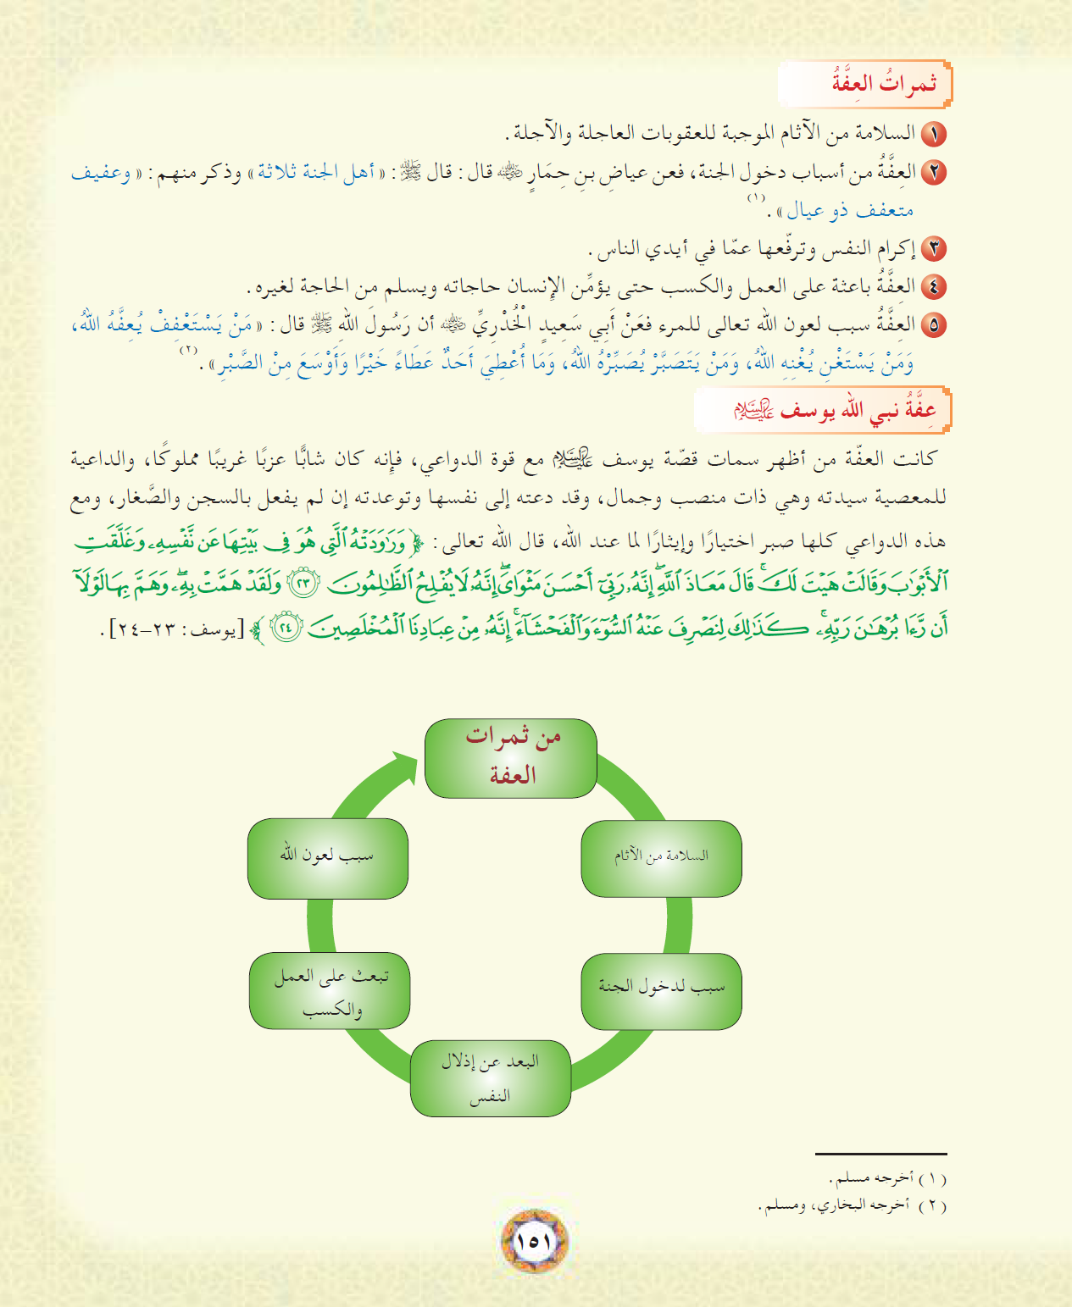
س: ما دواعي المعصية التي ظهرت ليوسف  ومع ذلك صبر وعف عن الحرام ؟
حفظ

Slide 6
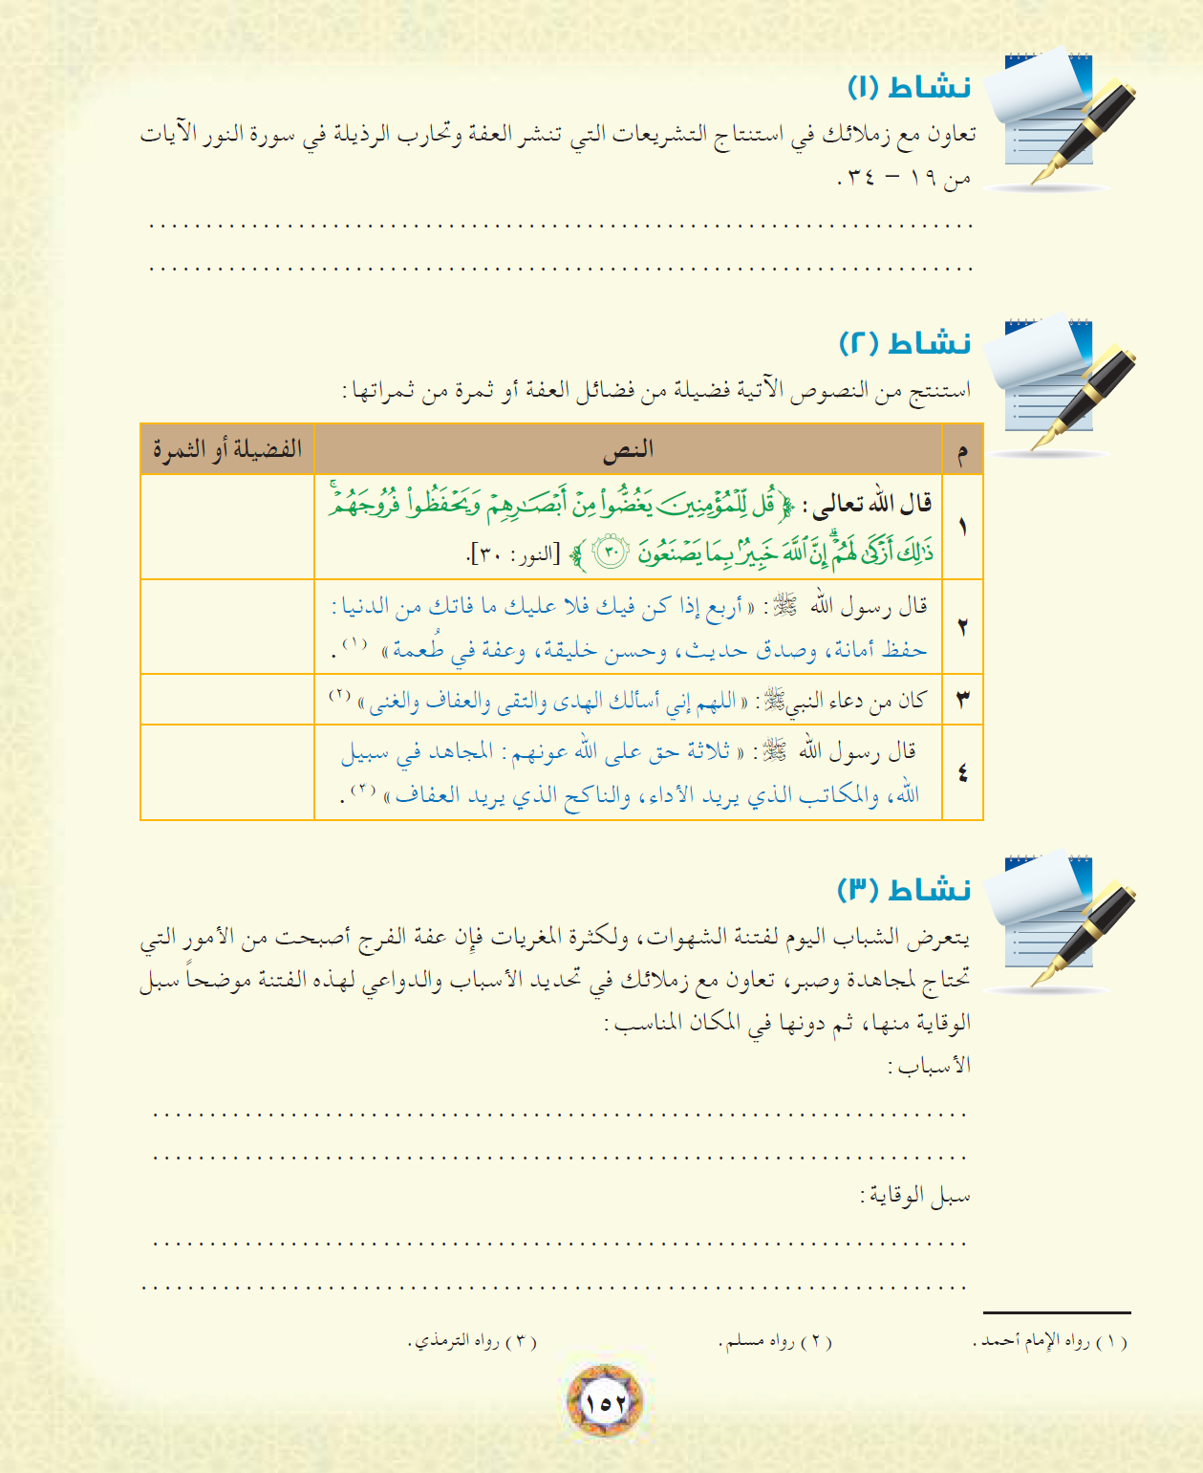
غض البصر – الاستئذان – ولبس الحجاب
طهارة النفس
خير من متاع الدنيا
سبب لحصول الهداية والتقوى
العون من الله وتوفيقه

Slide 7
ص 149
ص 150
ص 151
ج3:
صلاح المجتمع
سد باب الفتنة
تفريج الكرب
السلامة من العقاب
مظاهر عفة المرأة:
1- بحيائها وعدم الخضوع في الكلام
2- عفة فرجها عن الحرام والبعد عن الزنا
3- التستر ولبس الحجاب وبعدها عن التبرج
آثار عفة المرأة على المجتمع :

